Slide 1
Notes on Estar

Slide 2
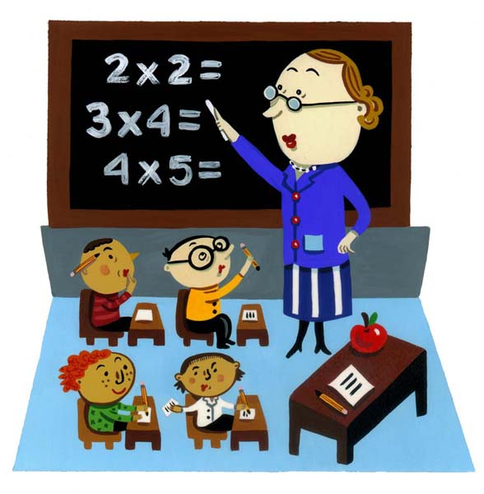
Estar- To be
Yo estoy | Nosotros estamos
Tú estás
Él está Ella está Usted (Ud.)está | Ellos están Ellas están Ustedes (Uds.) están

Slide 3

Practica
Yo _____________ ______________
Ella ____________ ______________
Nosotros___________ ____________
Tú _____________ _______________
Uds. ___________ ______________
Kelly y Tatiana ________ ____________
La bandera __________ ____________

